Slide 1
Лесной Совет

Slide 2
Дорогие друзья!
Мы звери и птицы, приглашаем вас на наш лесной Совет, который состоится, около дома Мудрой Совы. Там будет обсуждаться важный вопрос: как провести первую зиму молодым животным. Чтобы вы смогли благополучно добраться, на раскидистом дубе найдите с левой стороны 3 ветвь снизу, она укажет вам дорогу.
С уважением, звери и птицы Волшебного леса.
Notes:
Щелчок – появляется текст

Slide 3
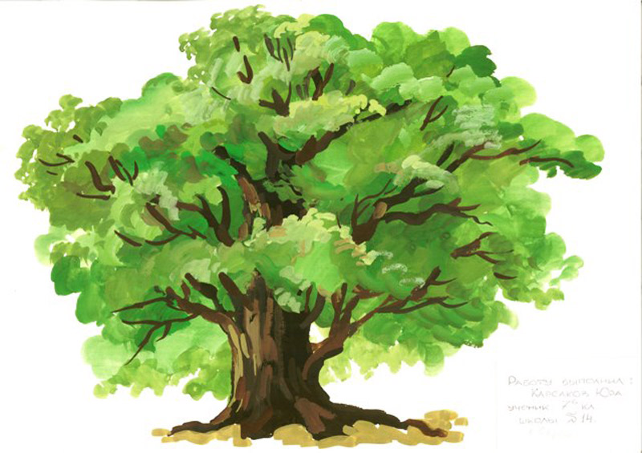
Notes:
Щелчок – появляется лист

Slide 4
Встаньте лицом к дубу и идите направо к быстрой речке, которую надо перейти по мосту. Там Вас встретит Мудрая Сова.
Notes:
Щелчок – исчезает лист, появляется текст

Slide 6
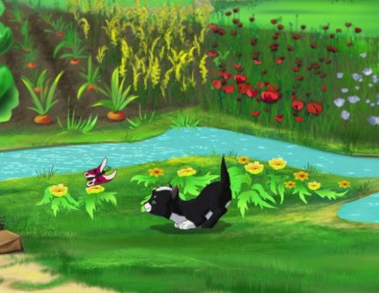

Slide 7

Notes:
Щелчок – увеличивается, щелчок - уменьшается

Slide 8

Notes:
Щелчок – увеличивается, щелчок - уменьшается

Slide 9

Notes:
Щелчок – увеличивается, щелчок - уменьшается

Slide 10

Notes:
Щелчок – увеличивается, щелчок - уменьшается

Slide 11

Notes:
Щелчок – увеличивается, щелчок - уменьшается

Slide 13

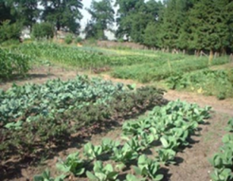


Фото ребёнка
Notes:
Загадана - морковь

Slide 14

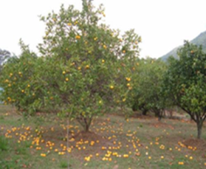

Фото ребёнка
Notes:
Загадан - апельсин

Slide 15



Фото ребёнка
Notes:
Загадан - помидор

Slide 16

Фото ребёнка
Notes:
Загадан - лимон

Slide 17


Фото ребёнка
Notes:
Загадан - картофель

Slide 18



Фото ребёнка
Notes:
Загадана - груша

Slide 19




Фото ребёнка
Notes:
Загадан - баклажан

Slide 20


Фото ребёнка
Notes:
Загадано - яблоко

Slide 21


Фото ребёнка
Notes:
Загадан - огурец

Slide 22
Фото ребёнка
Notes:
Загадана - слива

Slide 23
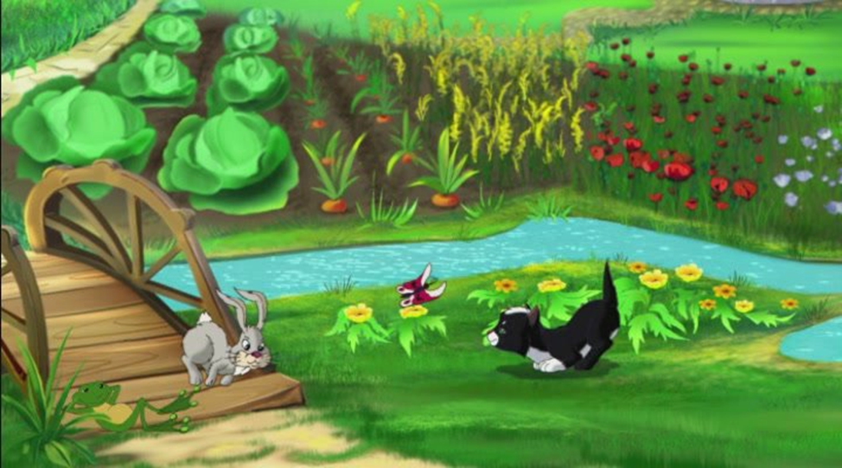

Slide 24
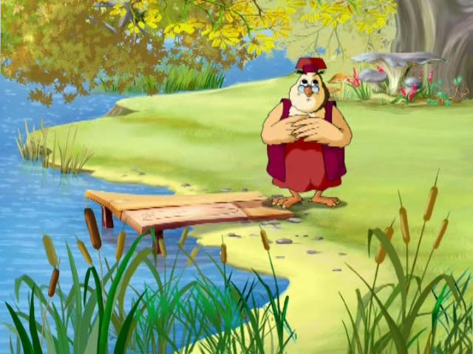

Slide 25
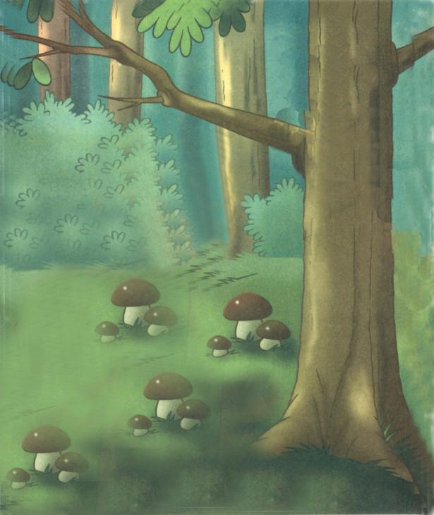


Slide 26
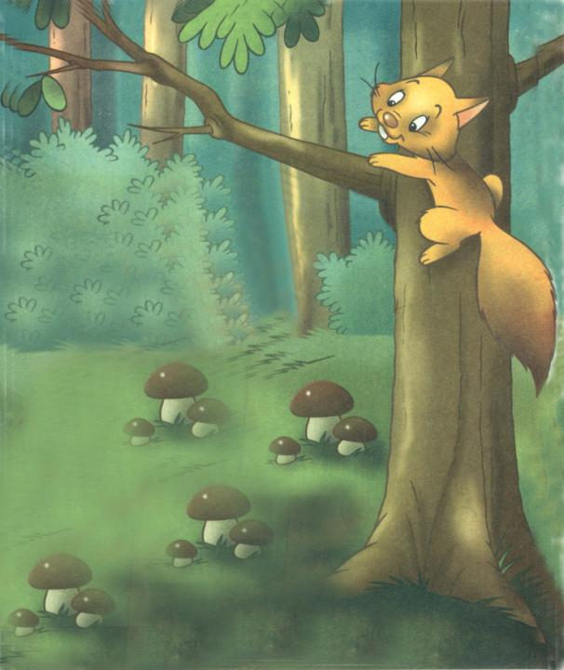

Slide 27


Slide 28
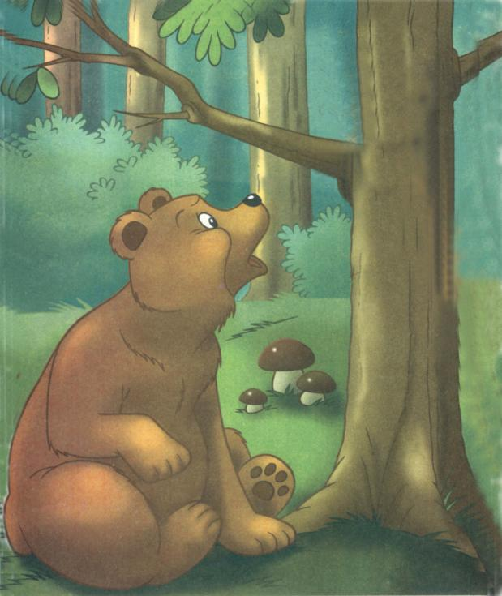

Slide 29
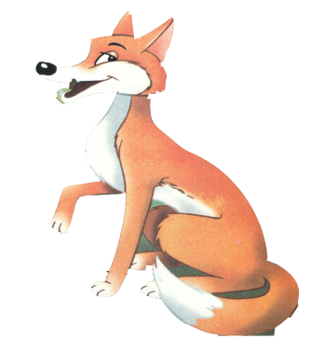

Notes:
Щелчок – появляется лисица, исчезает лисенок

Slide 30
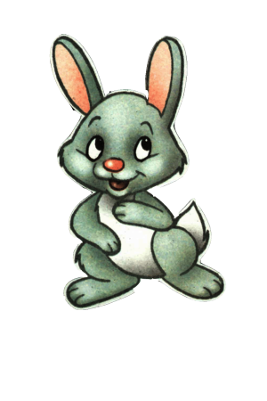

Notes:
Щелчок – появляется зайчиха, исчезает зайчонок

Slide 31


Notes:
Щелчок – появляется ежиха, исчезает ежонок

Slide 32
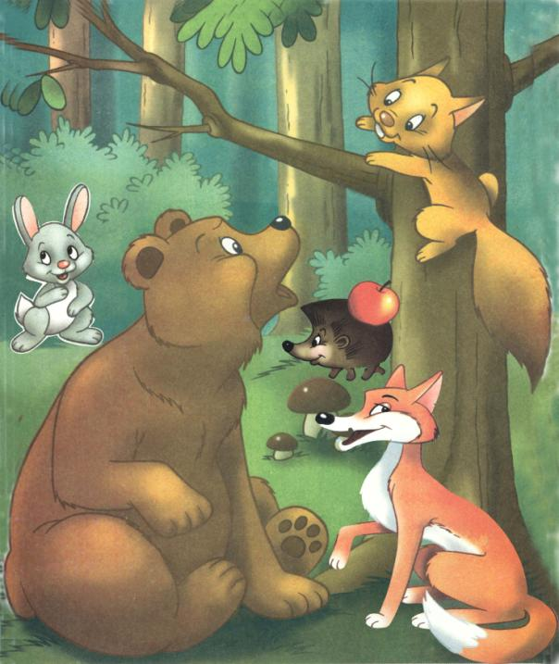

Slide 33
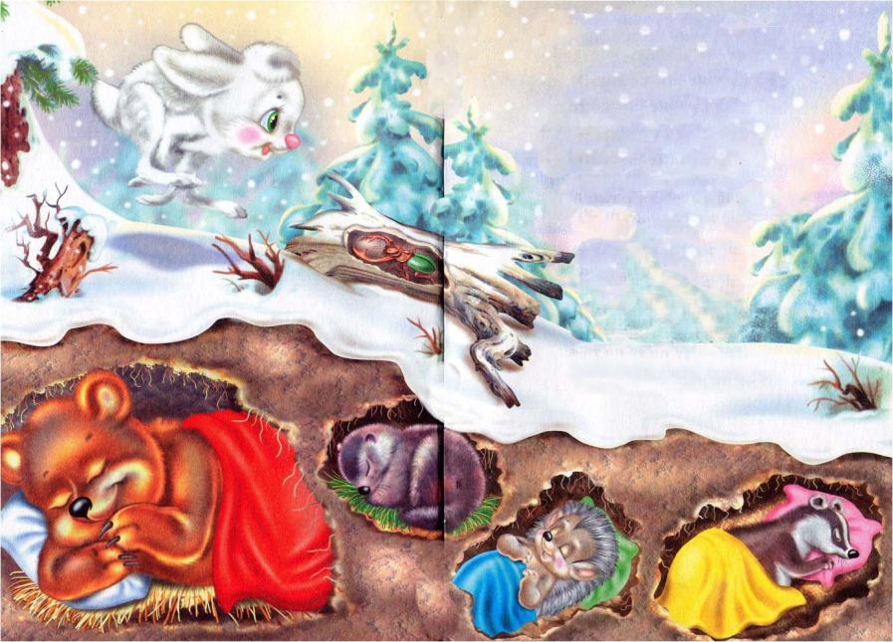

Slide 34
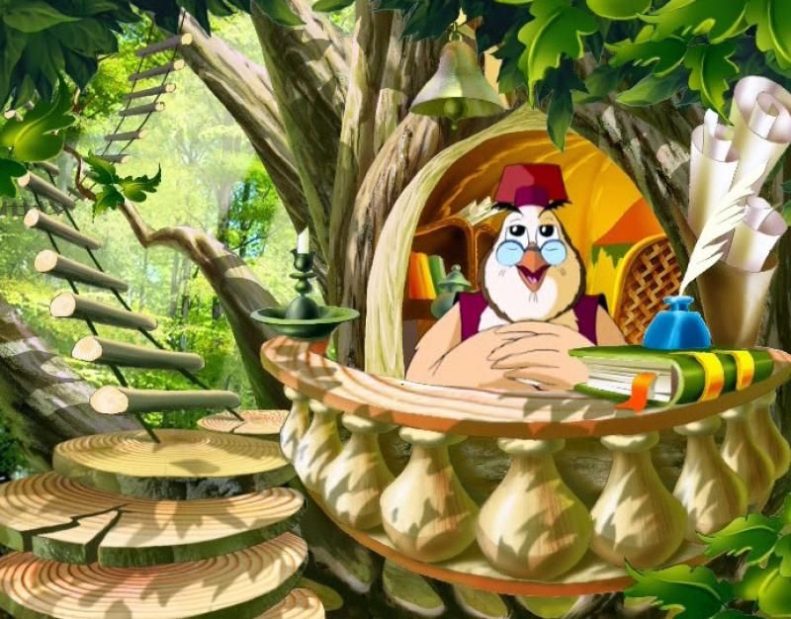

Slide 35
ЕЖ, МЕДВЕДЬ, БАРСУК, ЕНОТ СПЯТ ЗИМОЮ КАЖДЫЙ ГОД. ЗАЙЦА, ВОЛКА И ЛИСУ КРУГЛЫЙ ГОД НАЙДУ В ЛЕСУ.

